Slide 1
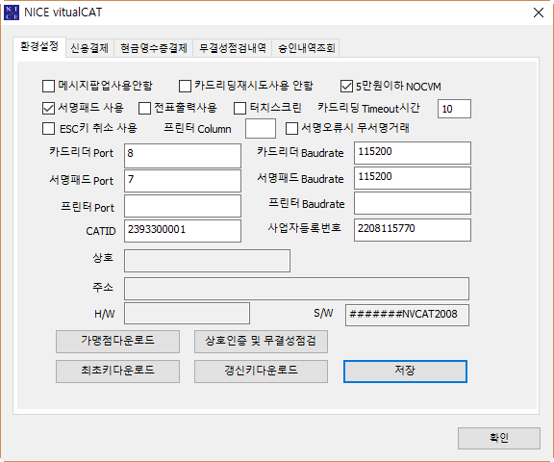
오렌지와 연동 설정 방법
오렌지 관리프로그램-공통코드-밴정보 설정(단, 서명패드는 사용안함)
나이스 NVCAT 설정
- NVCATsetup.exe 으로 설치
- C:\NICEVCAT 폴더에 NICEVCAT.exe 실행(필요시 추가적인 내용 자동 설치됨)
- 우측 하단에 프로그램 더블클릭
- 내용 설정(서명패드, NCVM, 카드리딩 Timeout, CATID, 사업자번호)
- 가맹점다운로드 -> 상호인증 -> 갱신키 다운로드->저장
NVCAT의 세부 내용 확인을 원하시면
나이스에서 제공하는 매뉴얼(2페이지 이후)
내용 참조

Slide 2
NICE VirtualCAT 사용 설명서
NICE정보통신주식회사

Slide 3
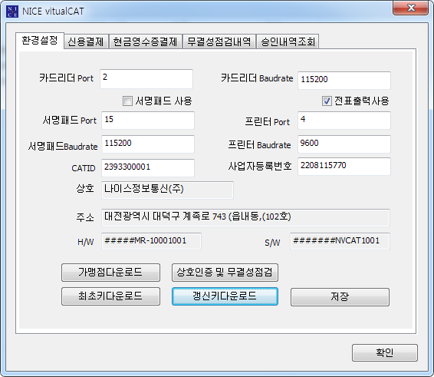
환경설정(1)
카드리더 포트 및 Baudrate(기본 : 115200) 설정
CATID 및 사업자등록번호 입력
저장버튼 클릭하여 설정내역 저장

Slide 4
환경설정(2)
가맹점다운로드 버튼 클릭하여 가맹점다운로드 수행
상호인증 및 무결성점검 수행
키다운로드 클릭하여 카드리더 키 다운로드 수행

Slide 5
환경설정(3)
서명 및 Keyin거래를 위한 서명패드 설정
전표 출력 사용시 연결 프린터 설정

Slide 6
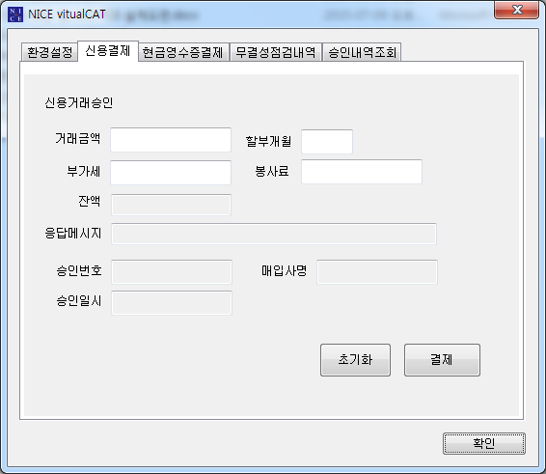
신용결제
거래하고자 하는 금액 입력 후 결제 버튼 클릭
카드리딩 메시지에 따라 카드리딩 후 승인 진행

Slide 7
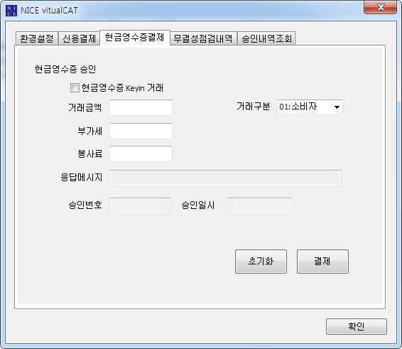
현금영수증결제
거래하고자 하는 금액 및 거래구분 입력
식별번호 입력거래일 경우 현금영수증 Keyin 거래 체크 후 사용
서명패드가 연결되어 있을 경우에만 사용 가능
현금영수증 Keyin 거래 체크가 안되어 있을 경우
카드리딩 메시지에 따라 카드리딩 후 승인 진행

Slide 8
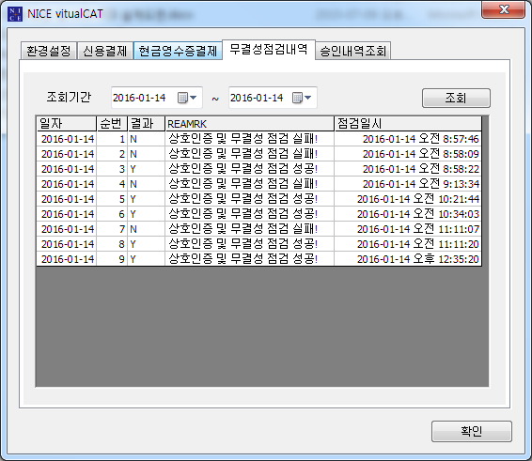
무결성점검내역조회
조회하고자 하는 기간 입력 후 조회 버튼 클릭

Slide 9
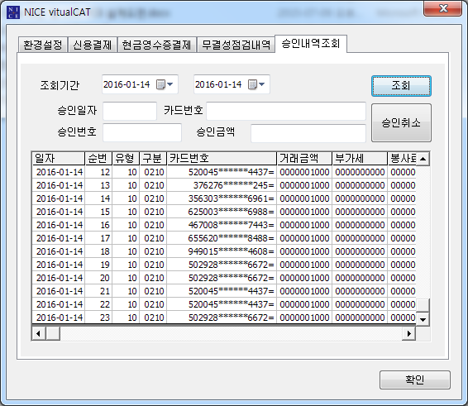
승인내역 조회
조회하고자 하는 기간 입력 후 조회 버튼 클릭

Slide 10
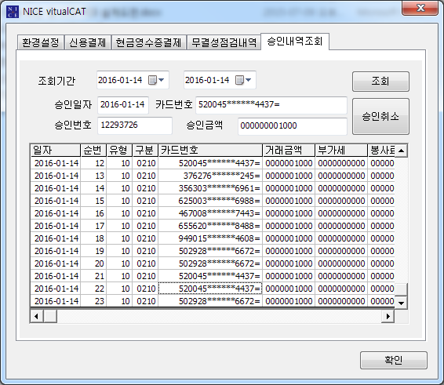
승인내역 취소
조회하고자 하는 기간 입력 후 조회 버튼 클릭
취소하고자 하는 내역을 조회 후 더블클릭
승인정보가 확인 후 승인취소 버튼을 클릭하여 취소진행

Slide 11
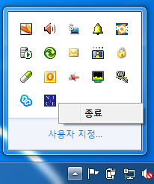
기타
프로그램 실행 시 최소화상태로 실행
최소화 : 확인 버튼 혹은 “X” 버튼 클릭 시 화면 최소화
프로그램 종료시 Tray아이콘을 오른쪽 클릭하여 종료버튼 클릭

